Slide 1
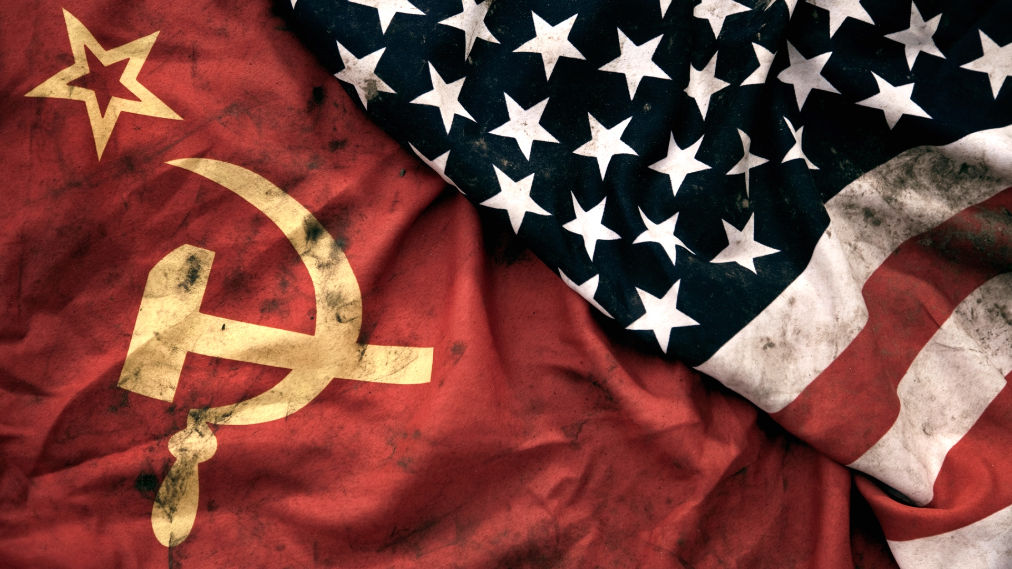
STUDENÁ VÁLKA
44. + 45. hodina

Slide 2
PRÁCE S VIDEEM ☺
Slavné dny - Stream.cz

Slide 3
Otázky k videu - kontrola:
Kdy se konala Postup. konference (měsíc a rok)? - ____________________________________________
Koho kritizoval Churchill ve svém projevu v roce 1946? - __________________________
Jaký termín zde poprvé zazněl? - ____________________________________________
Který stát byl problémem (svržení krále, V i Z zde měly své zájmy…)? - ____________________
Jak se nazýval projev amer. prez. (převzetí zodpovědnosti za další vývoj v Evropě)? – Trumanova ____________________________________________
ČERVENEC 1945
STALINA
ŽELEZNÁ OPONA
ŘECKO
DOKTRÍNA

Slide 4
Otázky k videu - kontrola:
Jaké nové označení zahraniční „středové“ politiky (omezené zasahování) se vžilo? - ____________________________________________
Kterým 2 evrop. státům byla nejprve schválena pomoc? - _________________________________________
Kterým dvěma státům Stalin nařídil pomoc Marsh. plánu odmítnout? - ____________________________________________
Jméno čsl. ministra zahraničí, který jednal se Stalinem? - ___________________________
Vysoké částky Marsh. plánu byly označeny jako investice do _______________________
POLITIKA ZADRŽOVÁNÍ
ŘECKO A TURECKO
POLSKO A ČESKOSLOVENSKO
JAN MASARYK
MÍRU

Slide 5
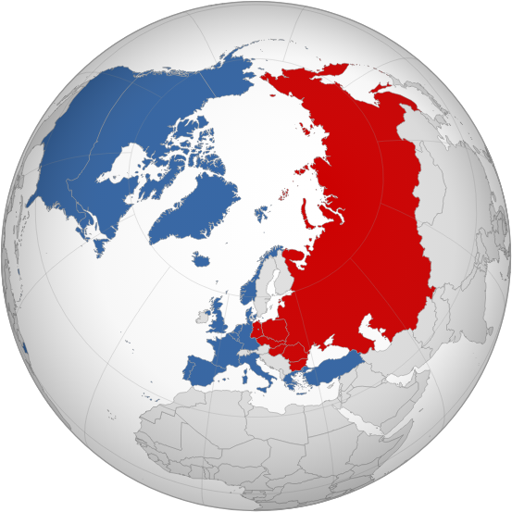
POČÁTEK STUDENÉ VÁLKY
1947 – americký ministr zahraničí – George Marshall – návrh na materiální a finanční pomoc Evropě → MARSHALLŮV PLÁN
přijalo 16 států, SSSR odmítlo a donutilo k tomu i státy východního bloku
boj dvou supervelmocí – USA x SSSR
Evropa jen jako nástroj vlivu → ztratila svoji moc
napětí mezi komunistickými a demokratickými státy → STUDENÁ VÁLKA (1947-1991)
soutěžení v oblasti kultury, sportu, hospodářství, vědy, ovládnutí vesmíru, především ZBRANÍ HROMADNÉHO NIČENÍ

Slide 6
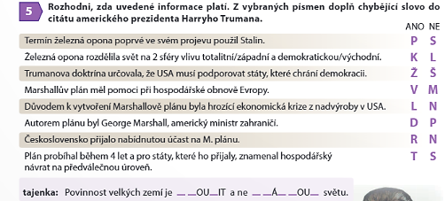
S L Ž V L DN T

Slide 7
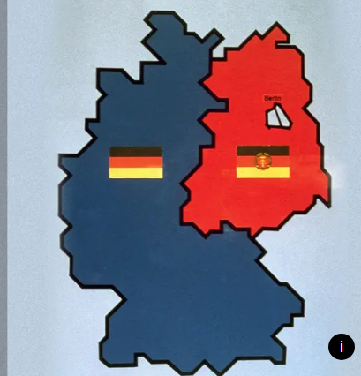
VYŘEŠENÍ BUDOUCNOSTI NĚMECKA
Německo – jedna z příčin konfliktu velmocí
v jednotlivých okupačních zónách se lišila situace:
F, VB a USA se snažily vytvořit jednotný demokratický stát
v pásmu okupovaném SSSR demokracie postupně omezována
září 1949 – ze 3 okup. zón vytvořena SRN – Spolková republika Německo
podpora tří států, které ho z počátku spravovali → německý hospodářský zázrak
říjen 1949 – ze zóny okupované SSSR → vznik NDR – Německé demokratické republiky
kolektivizace zemědělství, znárodňování průmyslu → hospodářské problémy v následujících letech

Slide 8
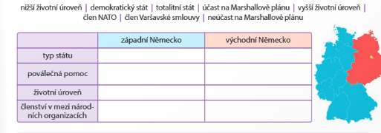
Doplňte:
DEMOKRATICKÝ STÁT
TOTALITNÍ STÁT
ÚČAST NA MARSH. PL.
NEÚČAST NA MARSH. PL.
VYŠŠÍ ŽIV. ÚROVEŇ
NIŽŠÍ ŽIV. ÚROVEŇ
ČLEN NATO
ČLEN VARŠ. SMLOUVY

Slide 9
VOJENSKÉ A EKONOMICKÉ SJEDNOCOVÁNÍ ZÁPADU
západoevrop. státy se bály rozšíření komunismu na Z → duben 1949 uzavření spojenectví – Severoatlantická aliance (NATO)
zakládající členové – 10 států Evropy + USA a Kanada
1957 - vyspělé evrop. státy se rozhodly spojit do hospodářského seskupení – EHS – Evropské hospodářské společenství → v roce 1992 přechod na Evropskou unii (EU)

Slide 10
VIDEO
Slavné dny - Stream.cz - 4. 4. 1949 Den, kdy bylo založeno NATO

Slide 11
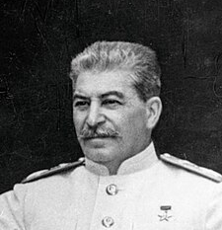
BUDOVÁNÍ VÝCHODNÍHO BLOKU
na V od železné opony se ve státech dostávali k moci komunisté
počátek budování socialismu
oficiální názvy státu – lidově demokratické → demokracie ale potlačována → totalitní státy
jediný stát, který se z V bloku vzepřel byla Jugoslávie
Stalin vyhrožoval hospodářskými sankcemi a armádou →
Jugoslávie si uhájila nezávislost
sloužila ale jako odstrašující případ pro další státy, kdyby se také chtěly náhodou vzepřít

Slide 12
BUDOVÁNÍ VÝCHODNÍHO BLOKU
RVHP – vznik v roce 1949, 8 zakládajících států východního bloku, hospodářské společenství
VARŠAVSKÁ SMLOUVA – vojenské sjednocení východního bloku, vznik 1955
v roce 1953 – smrt J. V. Stalina → částečná změna postoje ke státům vých. bloku
nástupce Nikita Chruščov
každý stát si může zvolit svou cestu socialismu
tvrdá kritika Stalinova režimu

Slide 13
OPAKOVÁNÍ – SOUPEŘENÍ Z A V - ORGANIZACE
HOSPODÁŘSKÉ SPOLEČENSTVÍ
 | ZÁPAD | VÝCHOD
NÁZEV
VZNIK
Evropské hosp. společenství (EHS)
Rada vzáj. hosp. pomoci (RVHP)
1957
1949
VOJENSKÉ SPOLEČENSTVÍ
 | ZÁPAD | VÝCHOD
NÁZEV
VZNIK
Severoatlantická aliance (NATO)
Varšavská smlouva
1949
1955

Slide 14
KŘÍŽOVKA
 |  |  |  |  | M | A | Ď | A | R | S | K | O
 |  |  |  | J | A | P | O | N | S | K | O
 |  | L | I | D | O | V | Ě
 |  |  |  |  | C | H | R | U | Š | Č | O | V
 |  |  |  |  | E | U
 |  |  |  |  | -
 |  |  | N | A | T | O
 |  |  |  | J | U | G | O | S | L | Á | V | I | E
W | A | S | H | I | N | G | T | O | N
 |  |  |  |  | G | U | L | A | G | Y

Slide 15
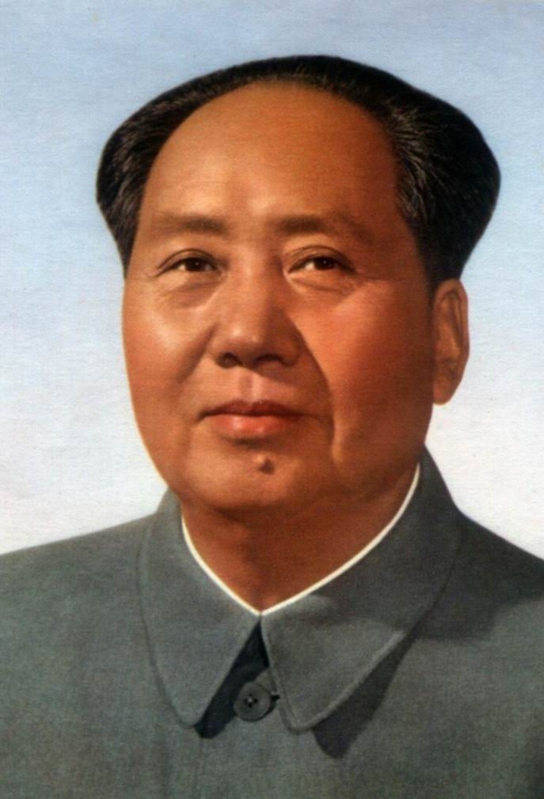
STUDENÁ VÁLKA V ASII + SITUACE V ČÍNĚ
v Asii také studená válka – v čele hlavních států – diktátorské vlády – Vietnam, Sev. Korea i Čína
poválečné události v Koreji podobné jako situace v Německu – část obsadily USA, část SSSR
v roce 1947 vojska obou zemí opustila Koreu → na severu vznik KLDR (stát podporovaný SSSR), na jihu vznik Jižní Korey (dnešní Korejská republika)
V Číně po 2. sv. v. – občanská válka – vítězství komunistů – 1949 vyhlášena Čínská lidová republika – pod vedením Mao Ce-tunga
změna v průmyslovou zemi

Slide 16
Studená válka - Pravda nebo lež

